Slide 1
Путешествие в Страну Правильной Речи

Slide 3
Добро
пожаловать

Slide 4
Не куст, а с листочками,
Не рубашка, а сшита,
Не человек, а рассказывает.

Slide 5
Чёрные, кривые.
Встанут в ряд – заговорят.

Slide 6
Признаётся он ножу:
-Без работы я лежу.
-Построгай меня дружок,
Чтобы я трудиться мог.

Slide 7
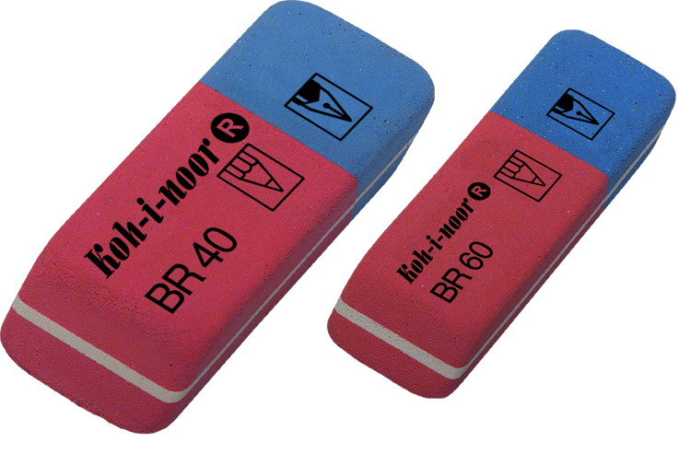
Если ей работу дашь –
Зря трудился карандаш.

Slide 8
Жмутся в узеньком домишке
Разноцветные детишки.
Только выпустишь на волю,
Побегут по белу полю.
Где была пустота,
Там, глядишь, красота.

Slide 9
То я в клетку, то в линейку,
Написать на мне сумей-ка!
Можешь и нарисовать
Что такое я?..

Slide 10
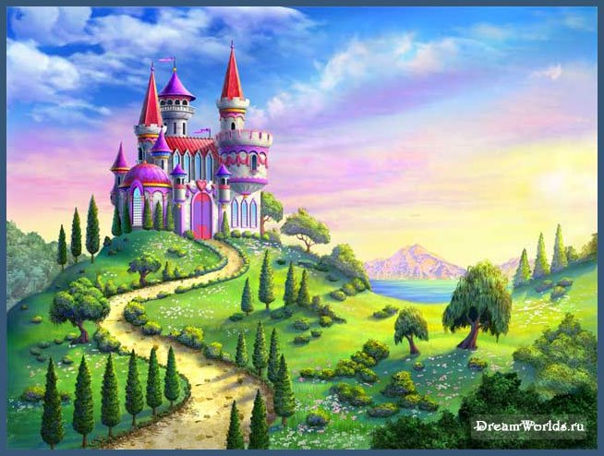

Slide 11
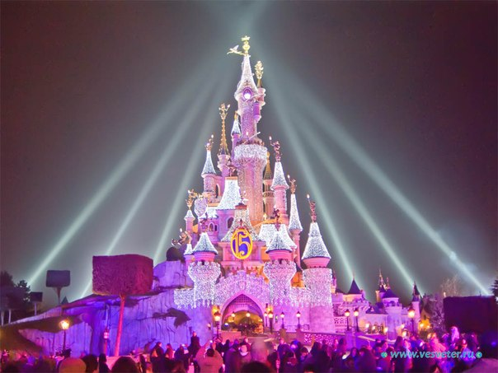
замок
А
замок
О

Slide 12
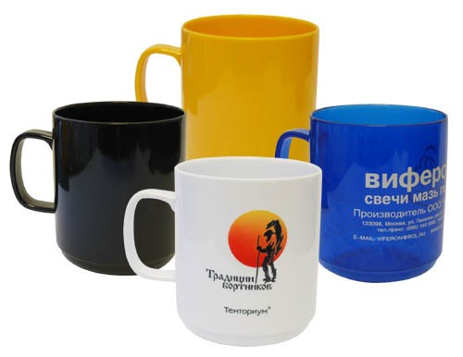
У
кружки
И
кружки

Slide 13
Скороговорки
1.Иван – болван молоко взболтал,
Да не выболтал.
2. В Луку Клим луком кинул.

Slide 14
Скороговорки
1. Дятел дуб долбил,
да не додолбил.
2. На берёзке – галка,
на берегу –галька.

Slide 15
Озеро азбуки

Slide 16
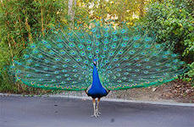
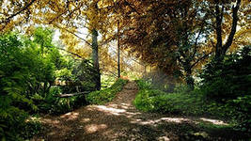
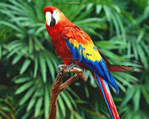
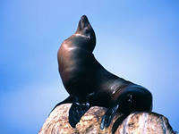
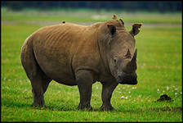
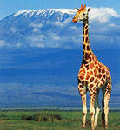
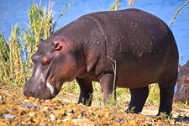
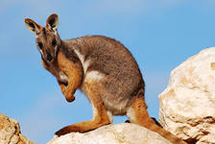
Слоговой парк

Slide 17
Весёлая поляна

Slide 18
Физминутка

